Slide 1
স
স্বাগতম

Slide 2
পরিচিতি
সাইফুর রহমান
সিনিয়র শিক্ষক
দক্ষিণা চরণ পাইলট উচ্চ বিদ্যালয়,
চুনারুঘাট- হবিগঞ্জ।
মোবাইল ০১৭২০২৭২৬১১
E-Mail: saifurkader@gmail.com

Slide 3
পাঠ পরিচিতি
শ্রেনীঃ ১০ম
বিষয়ঃ বাংলাদেশ ও বিশ্ব পরিচয়
অধ্যায়ঃ চতুর্দশ অধ্যায়
সময়ঃ ৫০ মিঃ
শিক্ষার্থীর সংখাঃ ৫০ জন

Slide 4
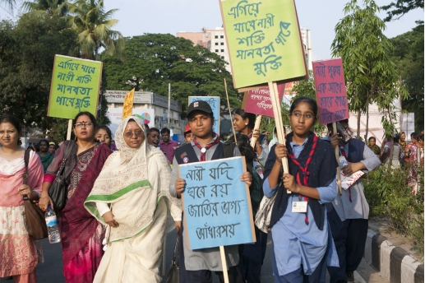
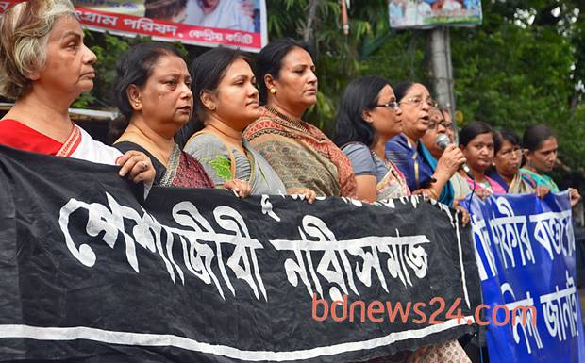
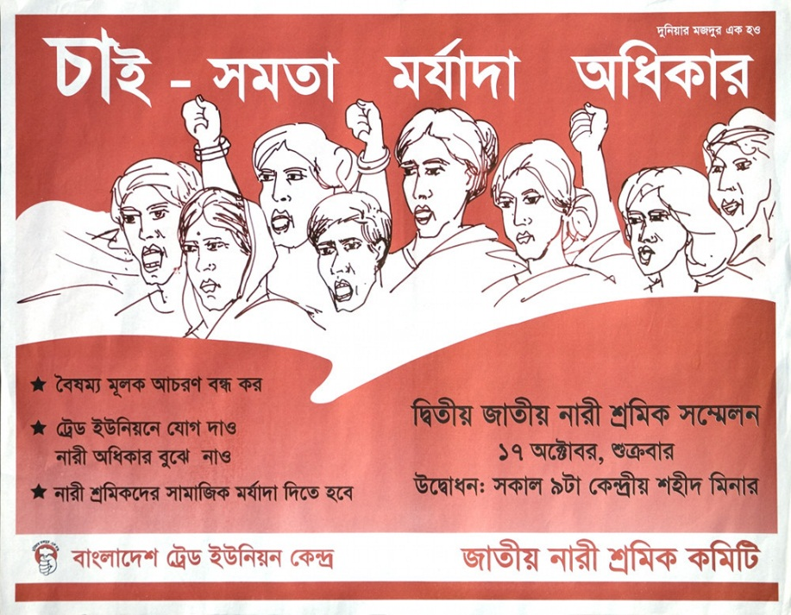

Slide 5
পাঠ শিরোনাম
বাংলাদেশে নারীর অধিকার।

Slide 6
শিখন ফল এ পাঠ শেষে শিক্ষার্থীরা…. 1.সমাজে নারীর অবস্থান বলতে পারবে। ২.সমাজে নারীর ভূমিকা ব্যাখ্যা করতে পারবে ৩.সমাজে নারীর ও পুরুষের সমান অধীকার তুলনামূলক
অবস্থান বর্নণা করতে পারবে ।

Slide 7
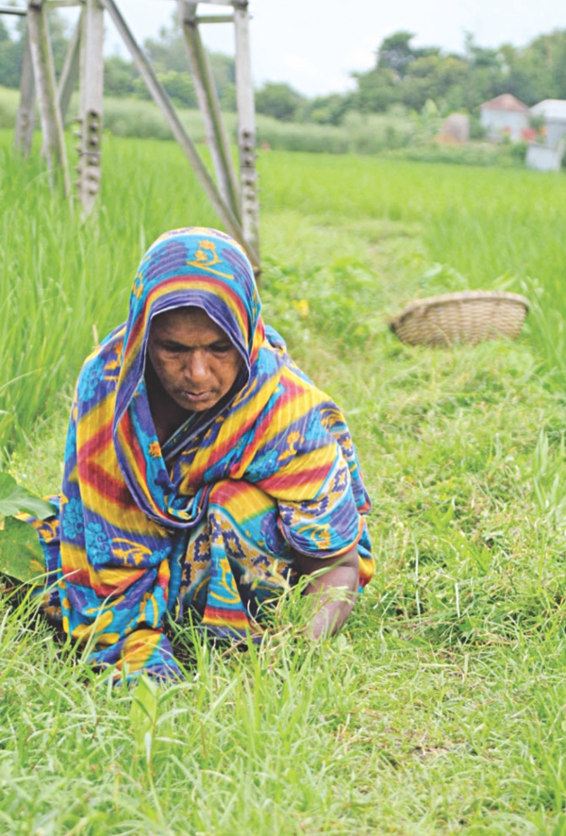
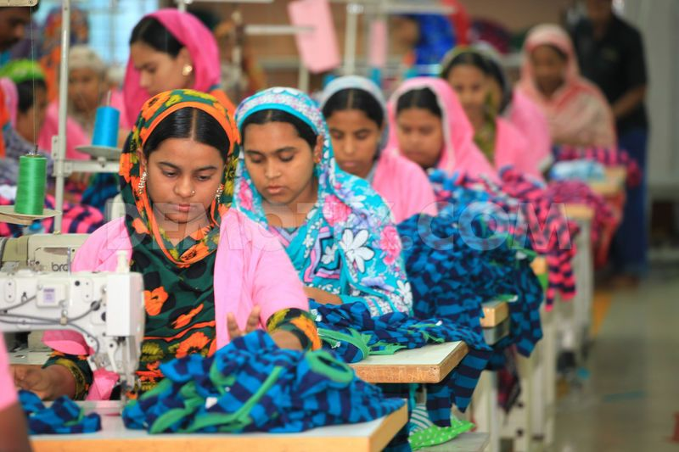
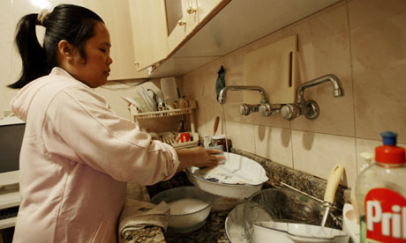
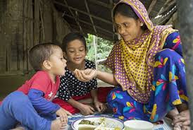

Slide 8
একক কাজ
১, সমাজে নারীদের যেসব কাজ করে তার একটি তালিকা
তৈরি কর।
২, মা হিসাবে একজন নারীর তোমার কাছে কতটুজু মর্যাদার
অধীকারী

Slide 9
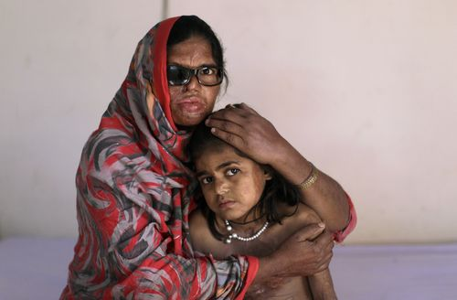
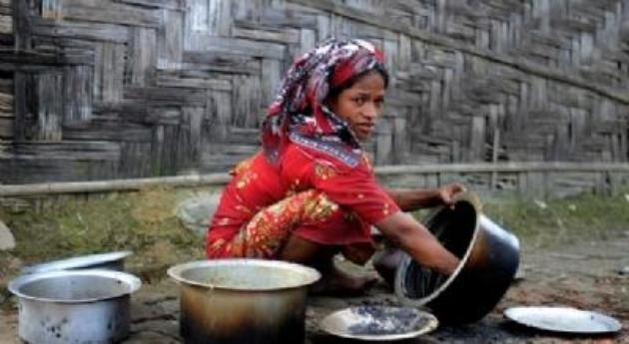
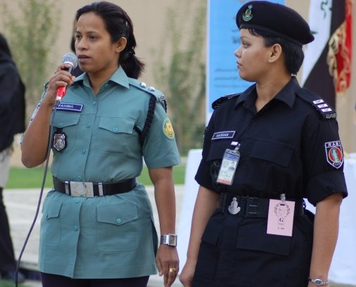
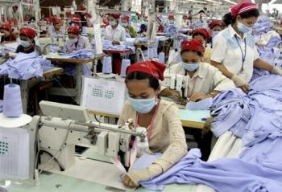
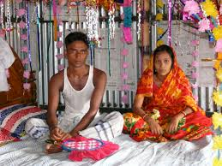
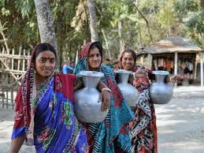
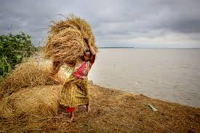

Slide 10
জোড়ায় কাজ
সমাজে নারীদের ভূমিকা ব্যাখ্যা কর
পোষাক শিল্পে নারীদের অবদান মূল্যায়ন কর।

Slide 11
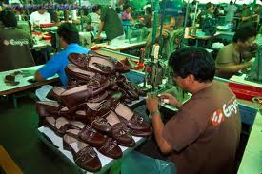
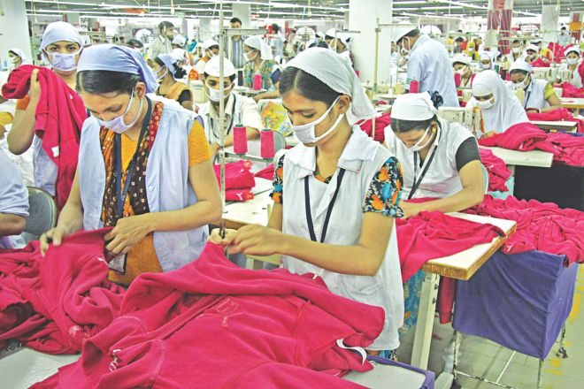
সমাজে পুরুষের পাশাপাশি নারী সমাজ

Slide 12
অর্থ
নীতি
সেবা
রাজ
নীতি
শিক্ষায়
নারীর ভূমিকা
সংসার

Slide 13
দলীয় কাজ
১। নারীদের অবহেলা করে উন্নয়নশীল রাষ্ট্র গঠন সম্ভব নয় ব্যাখ্যা
দাও ।
২। নারী পুরুষের সমান অধিকার দিলেই উন্নত সমাজ ও
রাষ্ট্র প্রতিষ্ঠিত হবে ,তোমার সপক্ষে যুক্তি দাও ।

Slide 14
মূল্যায়ন
পোষাক শিল্পে নারীদের অবদান শতকরা কত ?
প্রাইমারী শিক্ষিকা নিয়োগে নারী শতকরা কত ।
শতকরা কত ছাত্রীদের উপবৃত্তি দেওয়া হয়।

Slide 15
বাড়ীর কাজ
১.সংসার জীবনে নারী কী কী কাজ করে তার একটি তালিকা তৈরী কর।
২. সমাজ জীবনে নারীরা যেসব কাজ করে তার একটি তালিকা তৈরী
কর।
৩.অর্থনীতিতে নারীরা যেসব কাজ করে তার একটি তালিকা তৈরী কর।
৪। ‘মা আমার বিদ্যালয় ‘ উক্তিটি বিশ্লেষন কর ।

Slide 16
ধন্যবাদ

